Slide 1
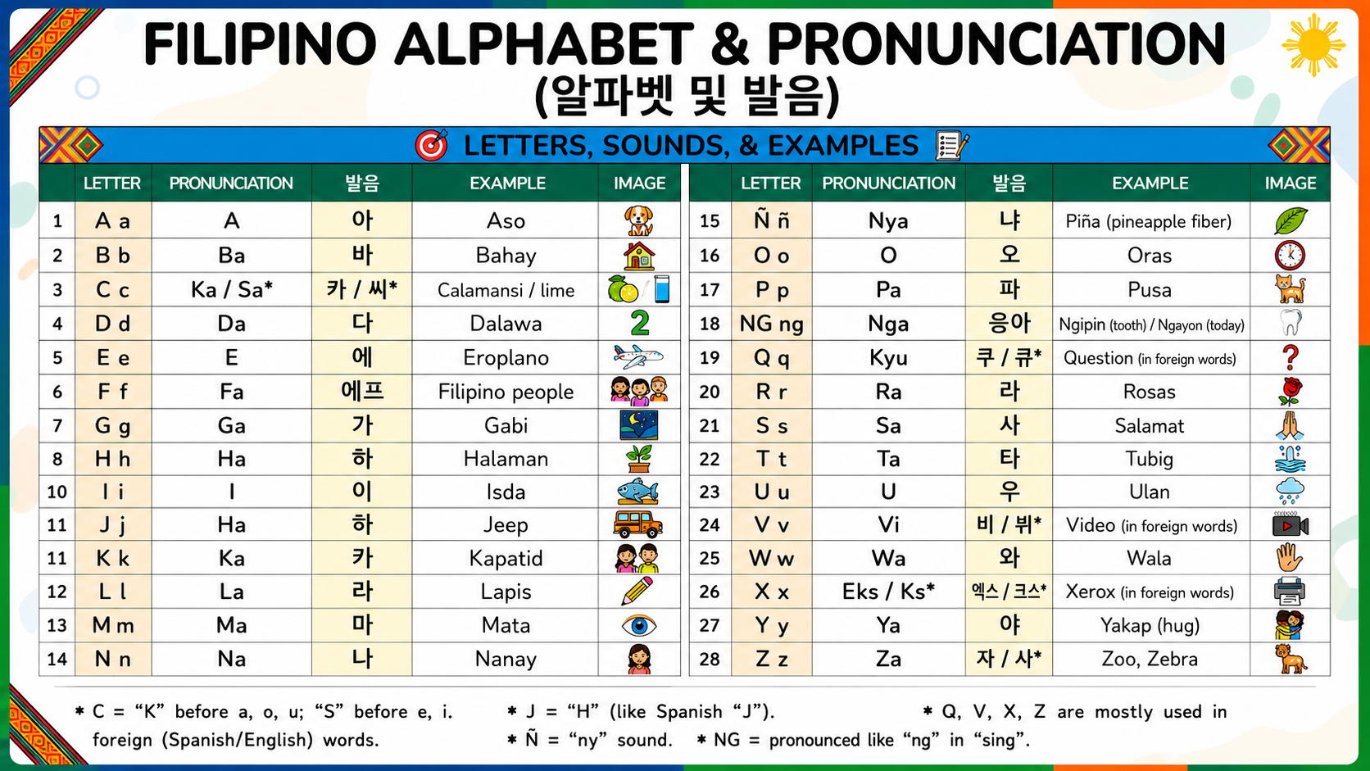

Slide 2
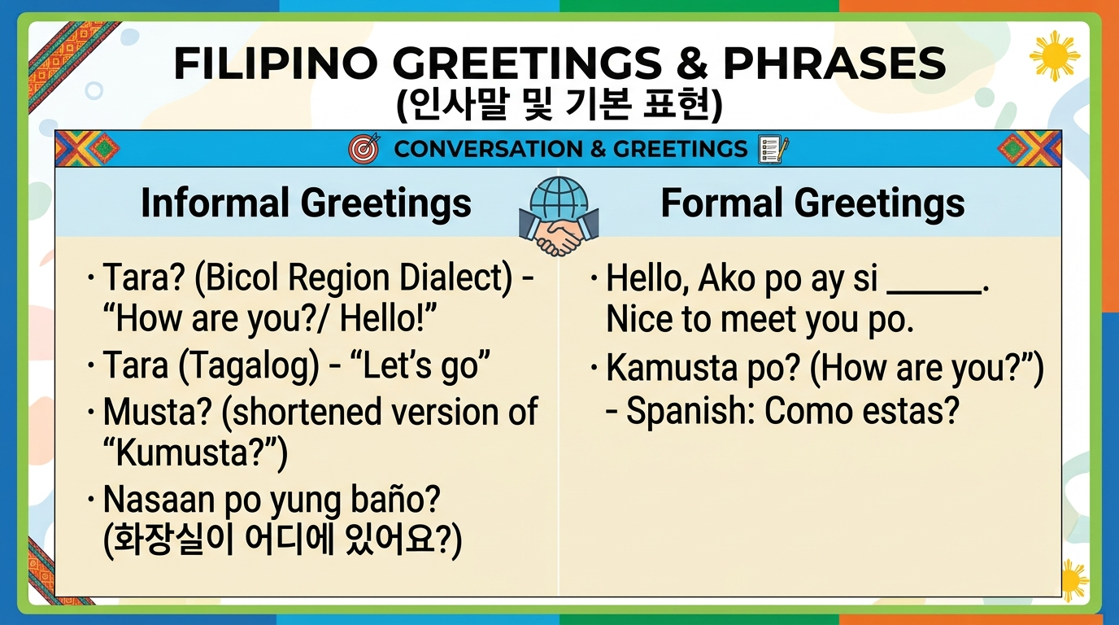

Slide 3

Notes:
Po = 공손함을 나타내는 표현

Slide 4
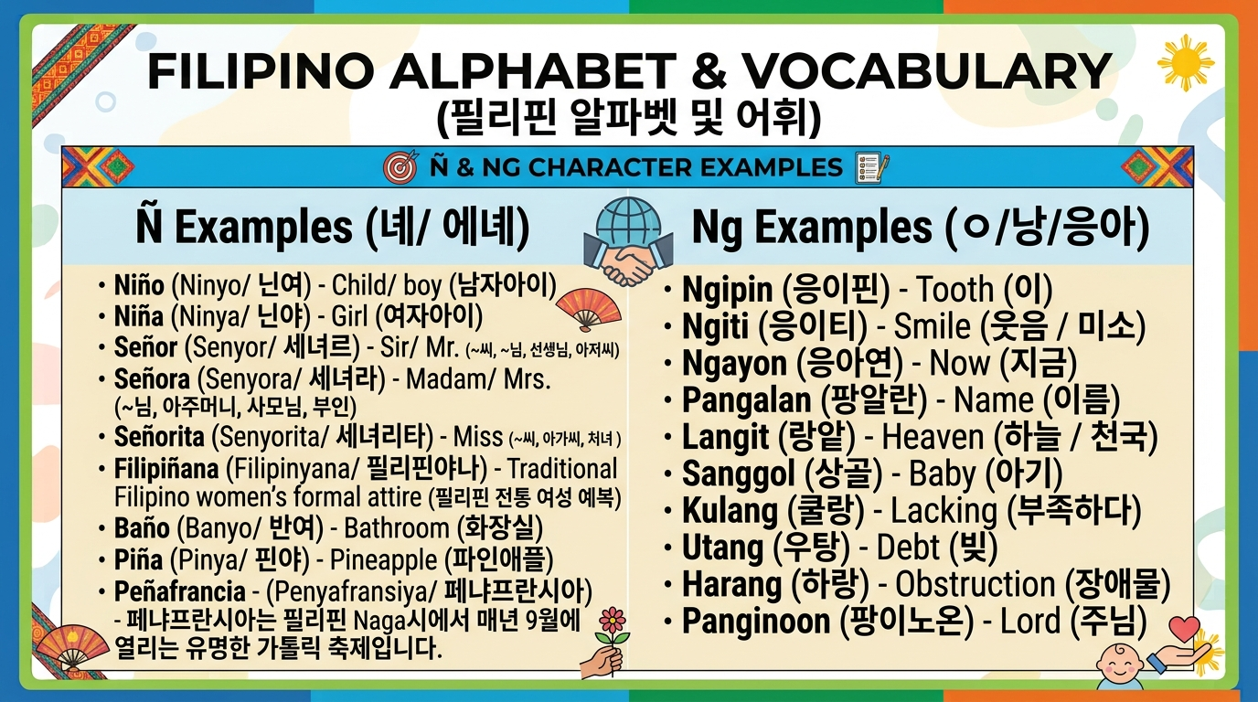

Slide 5
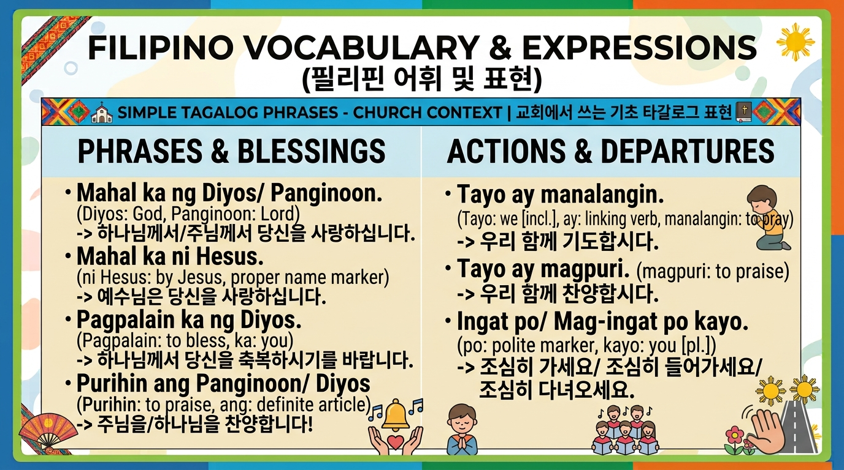

Slide 6
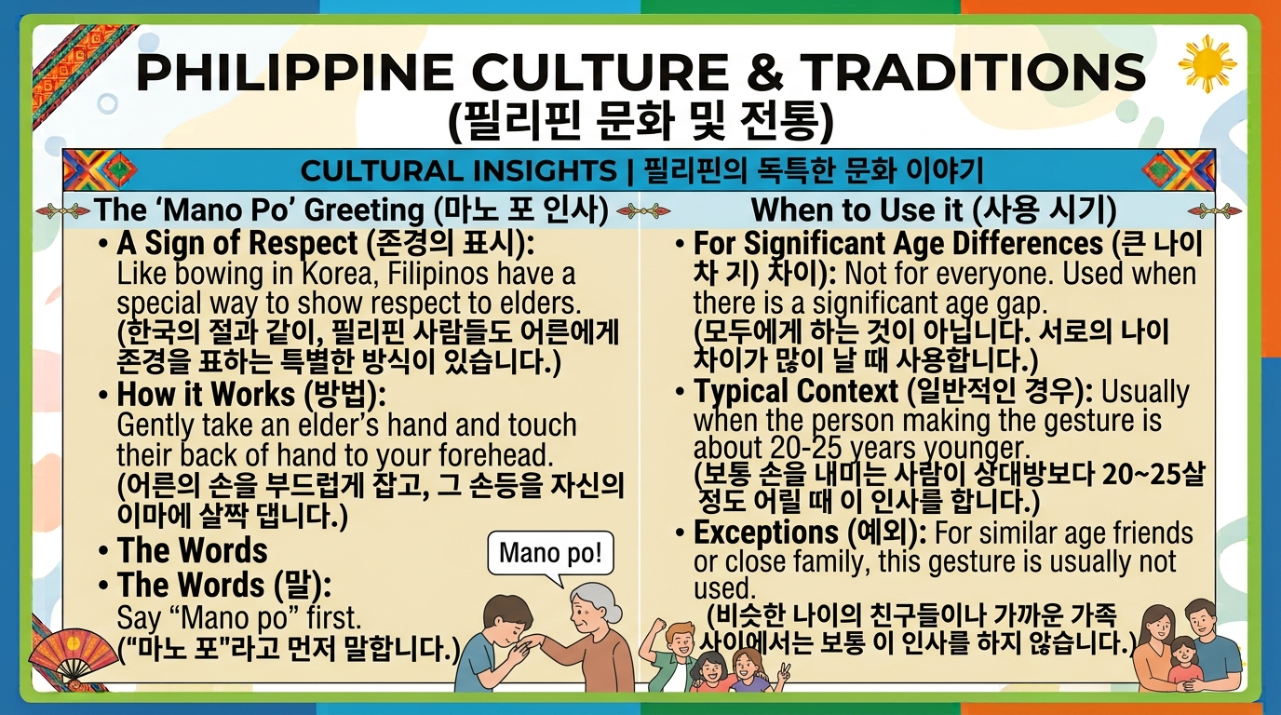

Slide 7
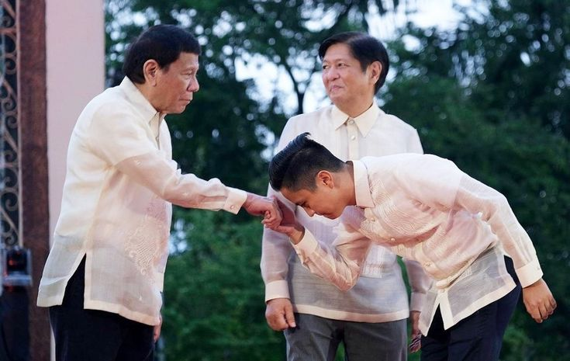
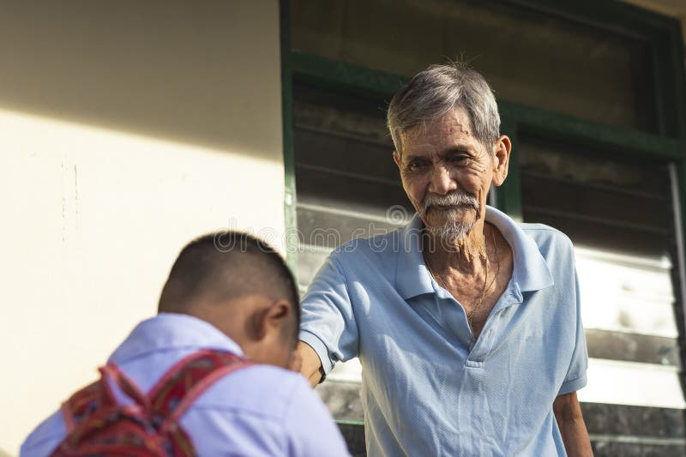
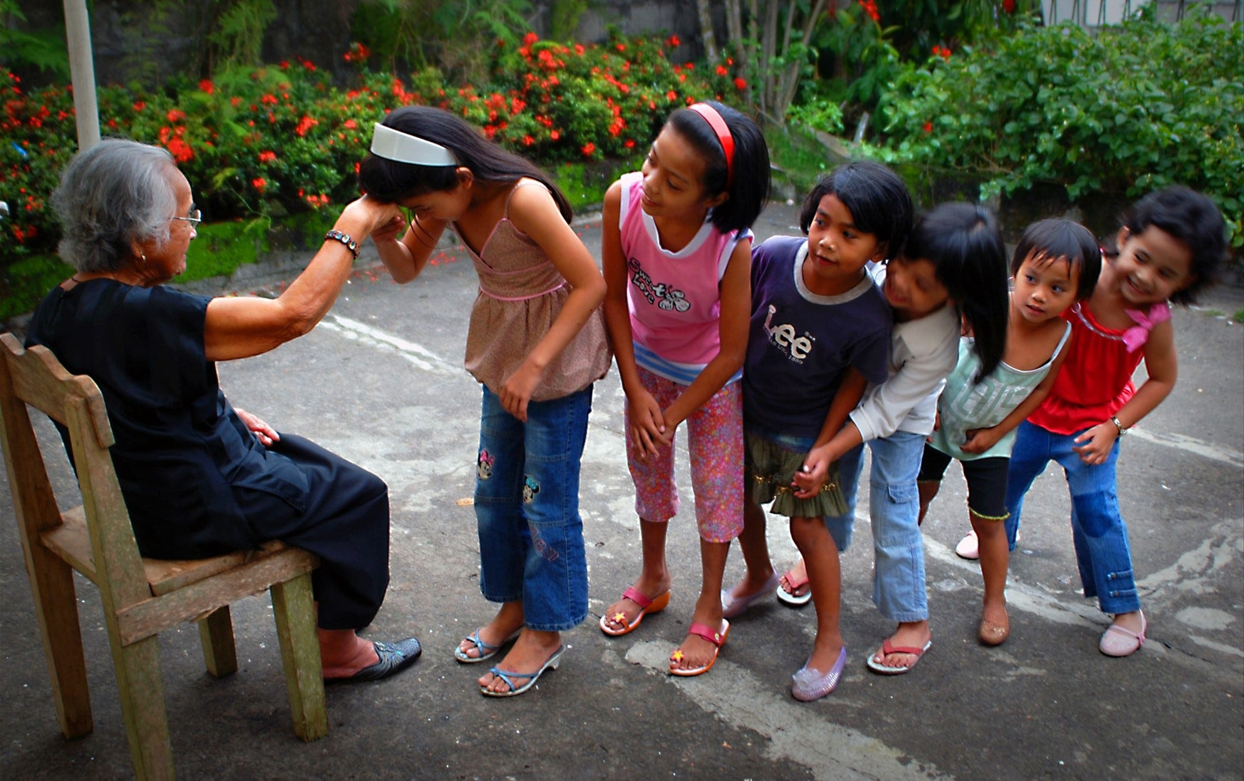
Notes:
President - 대통령

Slide 8
필리핀 문화
우땅 나 로옵 (Utang na Loob)과 복음
우땅 나 로옵(Utang na Loob)이란?
“감사의 빚”이라는 뜻입니다. 누군가에게 친절을 받으면, 그 친절을 언젠가 자신도 돌려줘야 한다고 생각하는 경우가 많습니다.
친절과 신뢰
Utang + Loob
돈, 음식, 도움, 서비스뿐 아니라
낯선 사람이 아무 대가 없이 베푼 친절도 포함됩니다
“언젠가 나도 이 사람에게
그 친절을 돌려줘야겠다.”
Utang = 빚
Loob = 안, 내면 / 마음 깊은 곳
예: “sa loob ng simbahan”
→ “교회 안에서 / 교회 안에”
복음과 연결하기
이러한 문화적 개념은 복음을 전할 때 도움이 될 수 있습니다.
특히 민도로의 망얀족 사람들에게 복음을 설명할 때 사용할 수 있습니다.
Philippine Mission Team • Mindoro

Slide 9
복음과 우땅 나 로옵
핵심: Grace, not works.
1 우리는 빚진 사람입니다.
2 우리는 갚을 필요가 없습니다.
3 우리는 감사로 응답합니다.
신학적으로 우리는 죄로 인해
하나님 앞에서 빚진 사람들입니다.
하지만 하나님께서는 예수 그리스도를 통해
우리의 구원을 위해 그 값을 치러 주셨습니다.
이것이 바로 복음입니다.
우리가 하나님께 우리의 구원을
갚으려고 한다고 해도
결코 충분히 갚을 수 없습니다.
더 중요한 것은,
우리가 갚을 필요가 없다는 것입니다.
그리스도만으로 충분합니다.
예수님께서 십자가에서 이루신 일은 완전합니다.
우리는 하나님을 섬기고
우리의 삶을 하나님께 드립니다.
하지만 그것은 빚을 갚거나
구원을 얻기 위해서가 아닙니다.
그리스도께서 이미 우리를 구원하셨기 때문에,
감사하는 마음으로 하나님을 섬기는 것입니다.
복음은 하나님께 우리의 빚을 갚는 것이 아니라, 하나님의 은혜를 받는 것입니다. 그리고 그 은혜에 감사하여 하나님의 영광을 위해 섬깁니다.
민도로 선교 적용
Philippine Mission Team • Mindoro

